Slide 1
Презентація до курсової роботи на тему «Визначення жанру комп’ютерної гри за її ознаками»
Підготував студент 344 групи
Скібінський Денис Русланович

Slide 2

Вступ

Slide 3
План
Теоретичні відомості про нейронні мережі
Опис предметної області та використаних технологій
Опис створеного програмного продукту

Slide 4

Теоретичні відомості про нейронні мережі

Slide 5
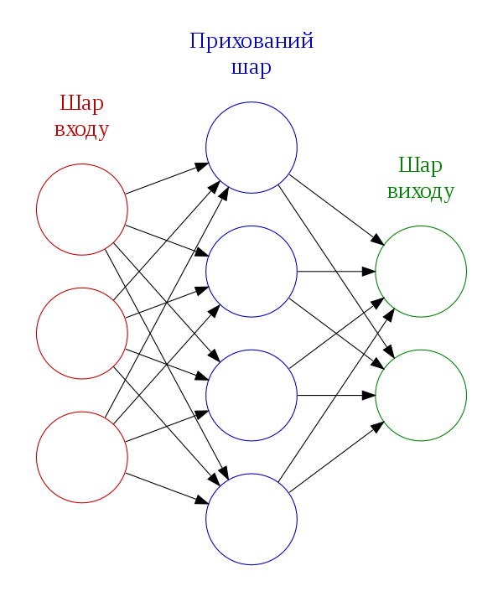
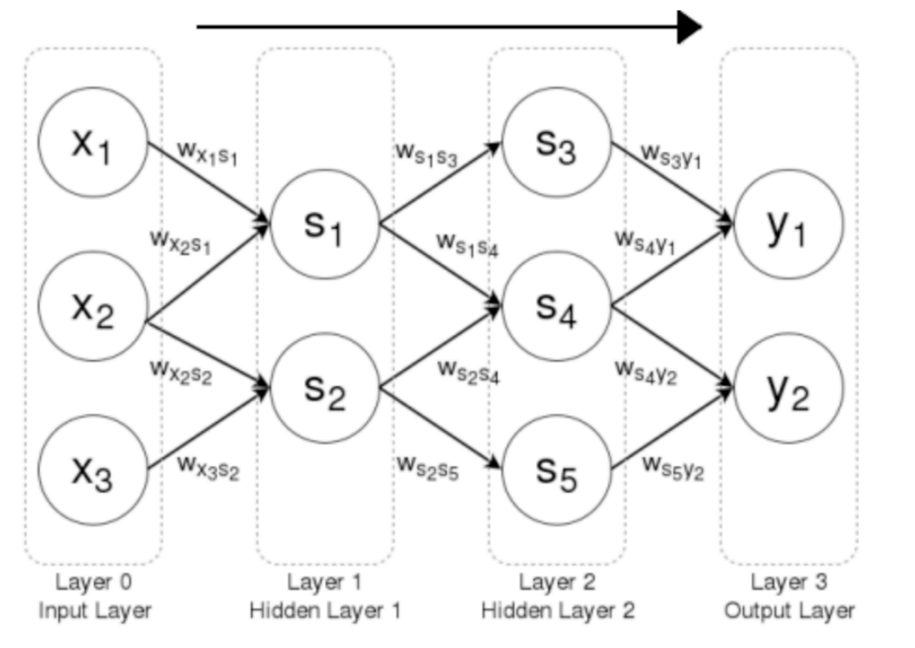
Схема нейронної мережі

Slide 6
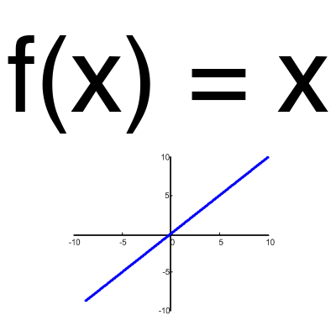
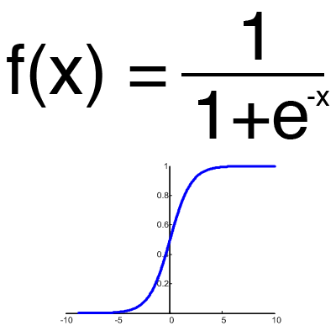
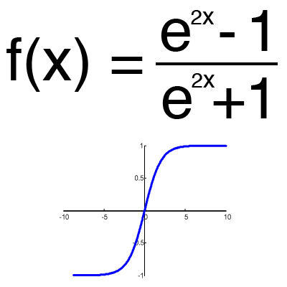
Активаційні функції

Slide 7
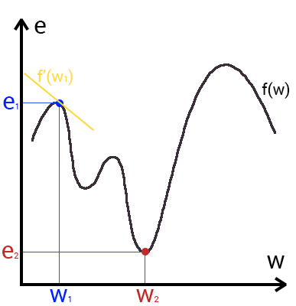
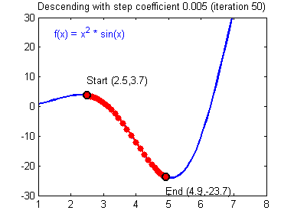
Градієнтний спуск

Slide 8







Опис предметної області та використаних технологій

Slide 9
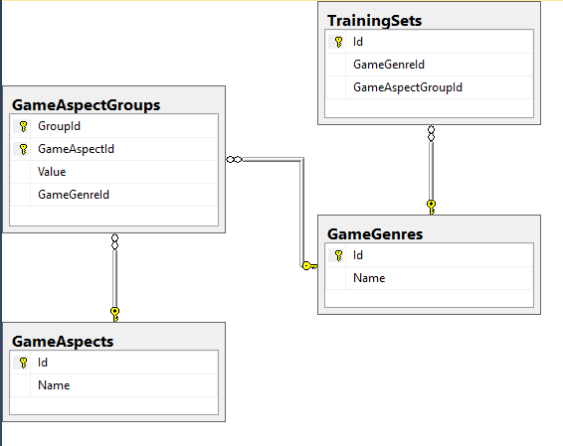
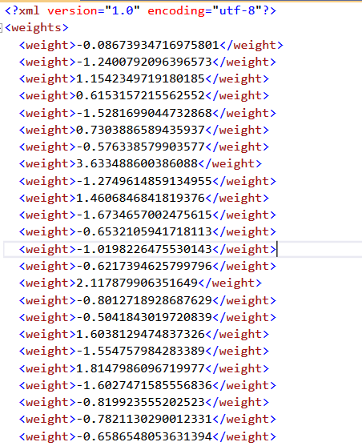
Опис бази даних

Slide 10
Опис функціональних вимог додатку
Веб-додаток зі зручним інтерфейсом
Можливість переглядати, додавати, видаляти та редагувати основні ознаки та жанри відеоігр (вхідні та вихідні дані нейромережі)
Можливість створювати тренувальні набори даних та навчати на них нейромережу
Можливість використовувати навчену мережу для вгадування жанру комп’ютерної гри

Slide 11

Опис створеного програмного продукту

Slide 12
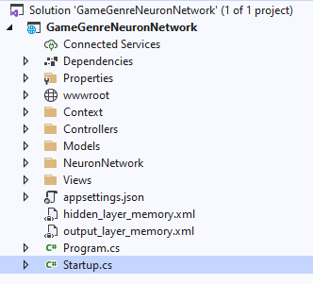
Структура проекту
Context
Controllers
Models
NeuronNetwork
Views

Slide 13
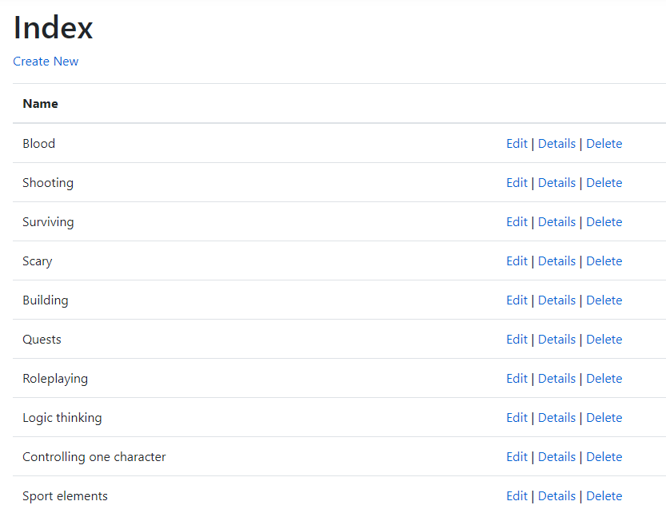
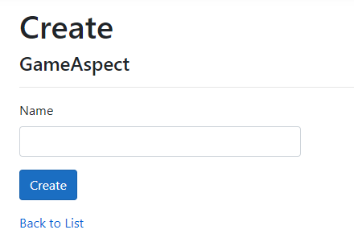
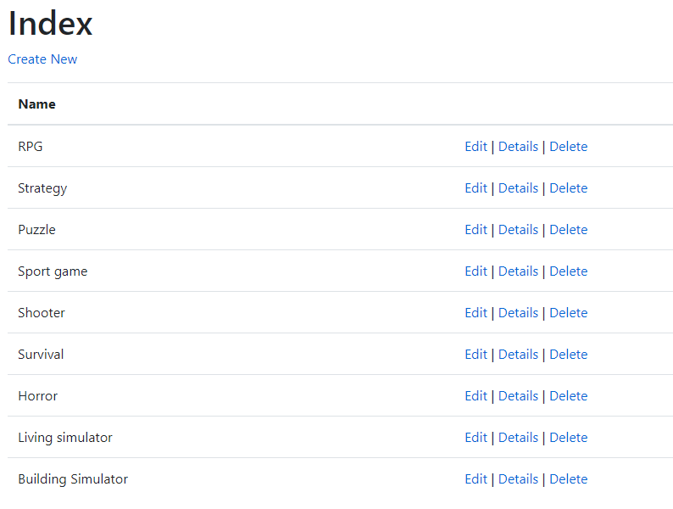
Редагування вхідних та вихідних наборів даних нейромережі

Slide 14
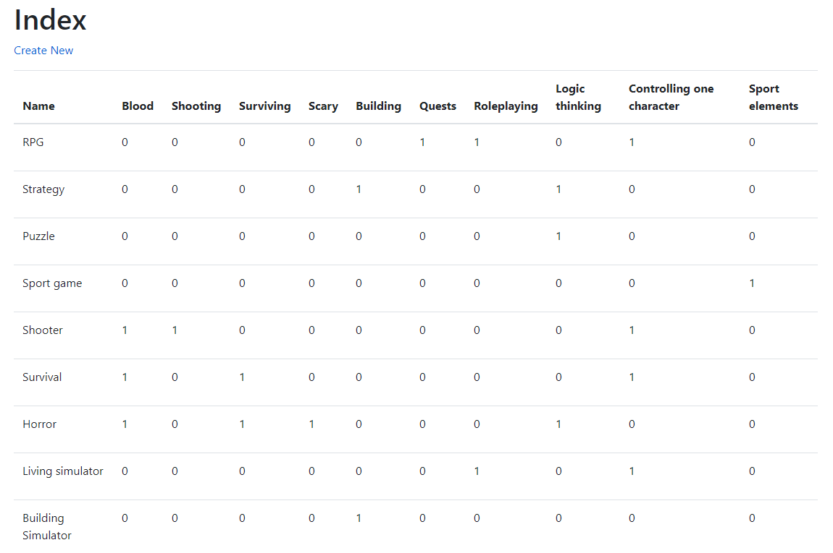
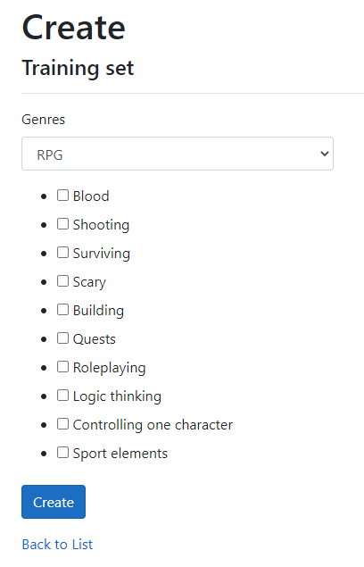
Робота з тренувальними вибірками даних

Slide 15
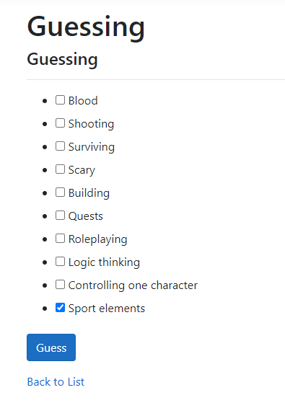
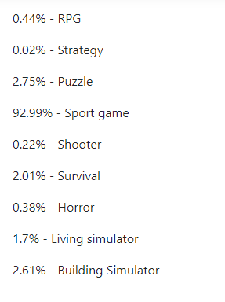
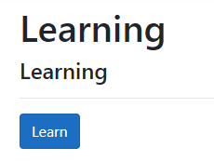
Навчання та перевірка роботи нейромережі

Slide 16
Дякую за увагу!

